Slide 1
ΘΕΜΑ 3 ΙΣΤΟΡΙΑ ΤΟΥ ΣΥΣΤΗΜΑΤΟΣ ΤΗΣ ΡΩΣΙΚΗΣ ΓΡΑΦΗΣ

Slide 2
ΤΥΠΟΙ ΓΡΑΦΗΣ
Υλική «γραφή»
Καθαυτής γραφή με τύπους
εικονογραφικός
ιδεογραφικός (λογογραφικός, ιερογλυφικός)
συλλαβογραφικός
σύμφωνο-φθογγογραφικός
φθογγογραφικός

Slide 3
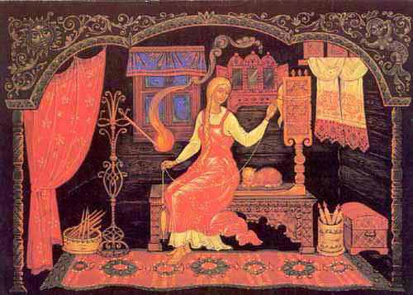
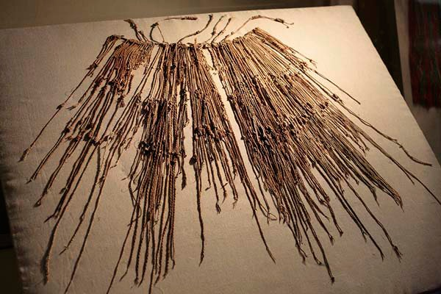

Υλική γραφή

Slide 4
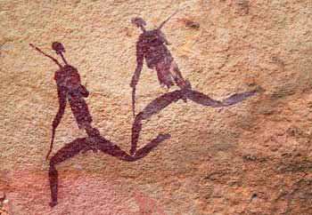

Εικονογραφική γραφή

Slide 5
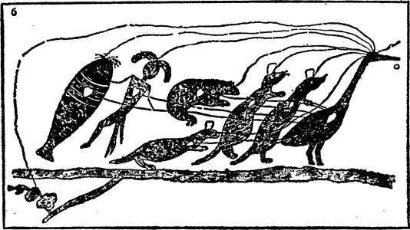

Slide 6
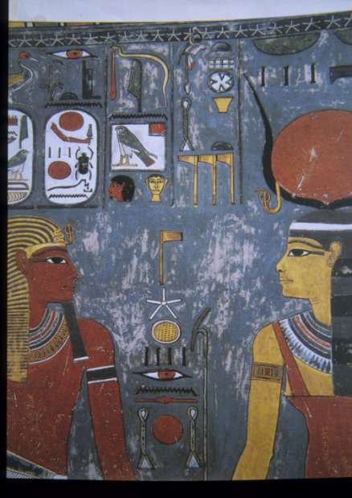
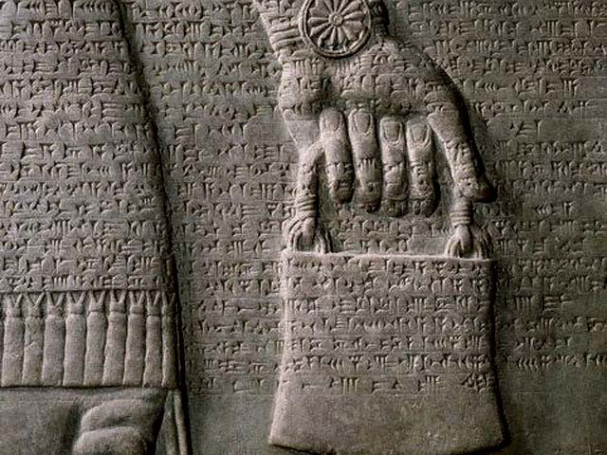
Λογογραφική γραφή

Slide 7
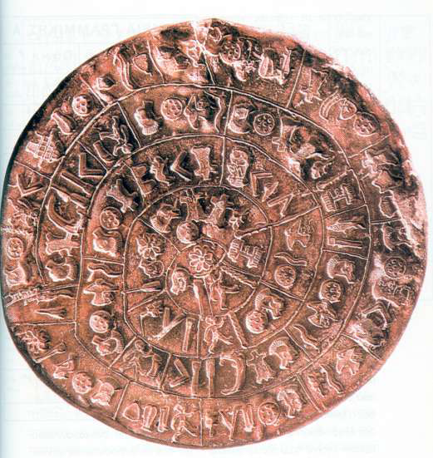
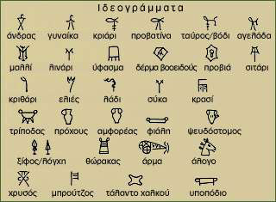
Λογογραφική γραφή

Slide 8
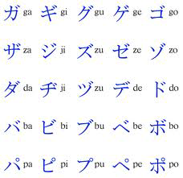
Συλλαβογραφική γραφή

Slide 9
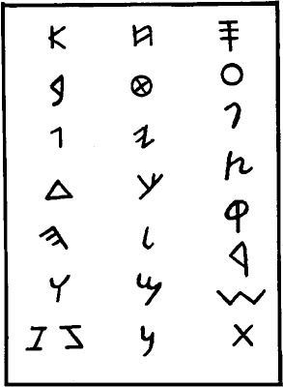

Σύμφωνο-φθογγογραφική γραφική

Slide 10
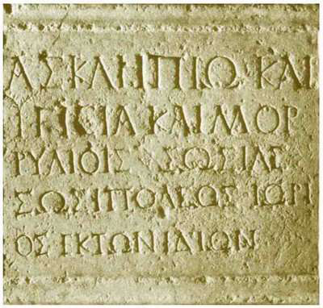
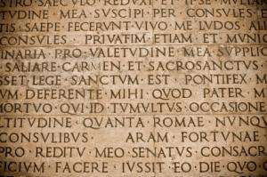
Φθογγογραφική γραφή

Slide 11
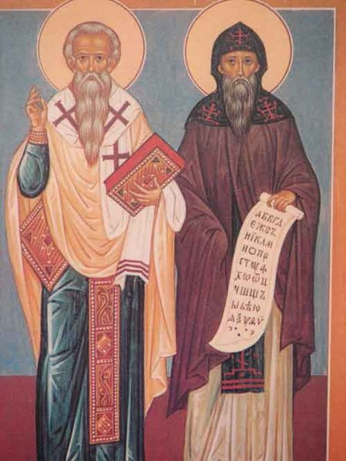

Slide 12
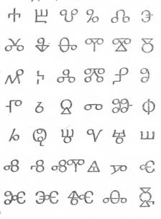
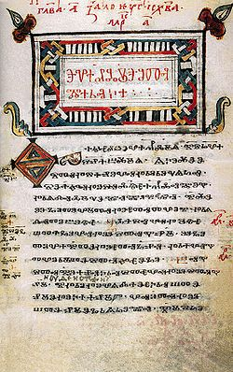
Γλαγολιτικό αλφάβητο

Slide 13
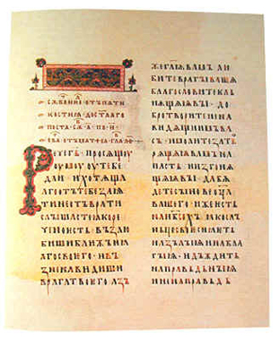

Κυριλλικό αλφάβητο

Slide 14
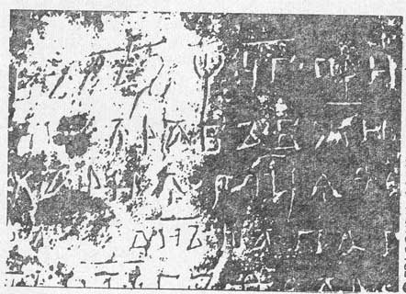

Slide 15
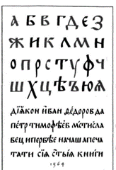
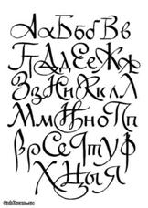
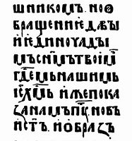
Устав – полуустав - скоропись

Slide 16
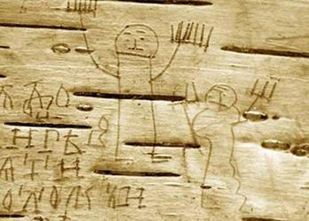
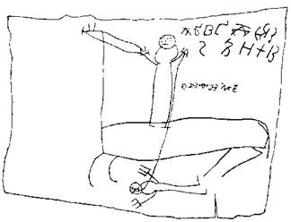

Slide 17
Δυο βασικές μεταρρυθμίσεις της ρωσικής γραφής (αλφάβητου)
Αρχές 18^{ου} αι - δημιουργία του κοσμικού αλφαβήτου από τον Μεγάλο Πέτρο
Αρχές 20^{ου} αι (23 Δεκεμβρίου του 1917 - αρχές του 1918) – μεταρρύθμιση του αλφάβητου και της ορθογραφίας.

Slide 18
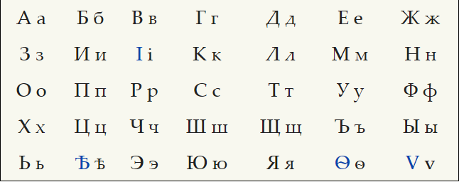
Κοσμικό αλφάβητο του Μεγάλου Πέτρου (1710)

Slide 19
1739 - κατάργηση γράμματος ѵ «ижица»
1735 - εισαγωγή στον κοσμικό αλφάβητο του γράμματος Й «и краткое»

Slide 20
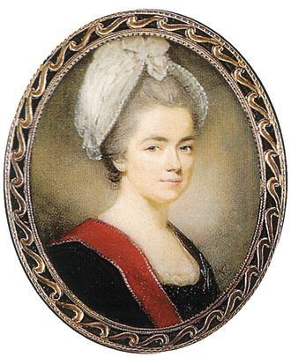
Εμφάνιση γράμματος Ё
1783
Екатерина Романовна Дашкова (Российская Академия)

Slide 21
Κοσμικό αλφάβητο του Μεγάλου Πέτρου (1710)

Slide 22
э - «ять»
есть - эсть
миръ - мiръ
ө - «фита»
ариөметика
апоөеозъ

Slide 23
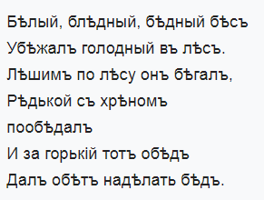
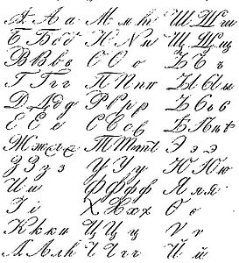

Slide 24
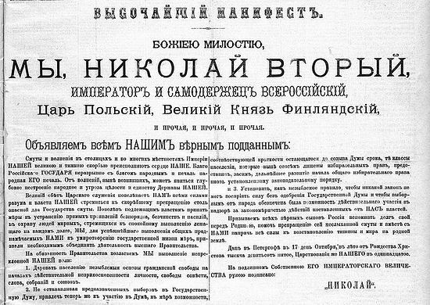

Slide 25
1904– ίδρυση της Ορθογραφικής επιτροπής, προετοιμασία ορθογραφικής μεταρρύθμισης
23 Δεκεμβρίου 1917 – 1^{ο} διάταγμα αλλαγής γραφής -
10 Οκτωβρίου 1918 – 2^{ο} διάταγμα αλλαγής γραφής - κατάργηση γραμμάτων э, i, ө και ъ στο τέλος της λέξης
1919 – ζήτημα μετάβασης στην λατινική γραφή
1964 – πρόταση αλλαγής ορθογραφίας
2006 – τελευταία έκδοση κανόνων ρωσικής ορθογραφίας με αρχή σταθερότητας

